Slide 1
工作室月會簡報
1095055張庭偉

Slide 2
目錄
行政組
資訊組

Slide 3
行政組
記錄開會出席表
收週誌
提醒開會時間

Slide 4
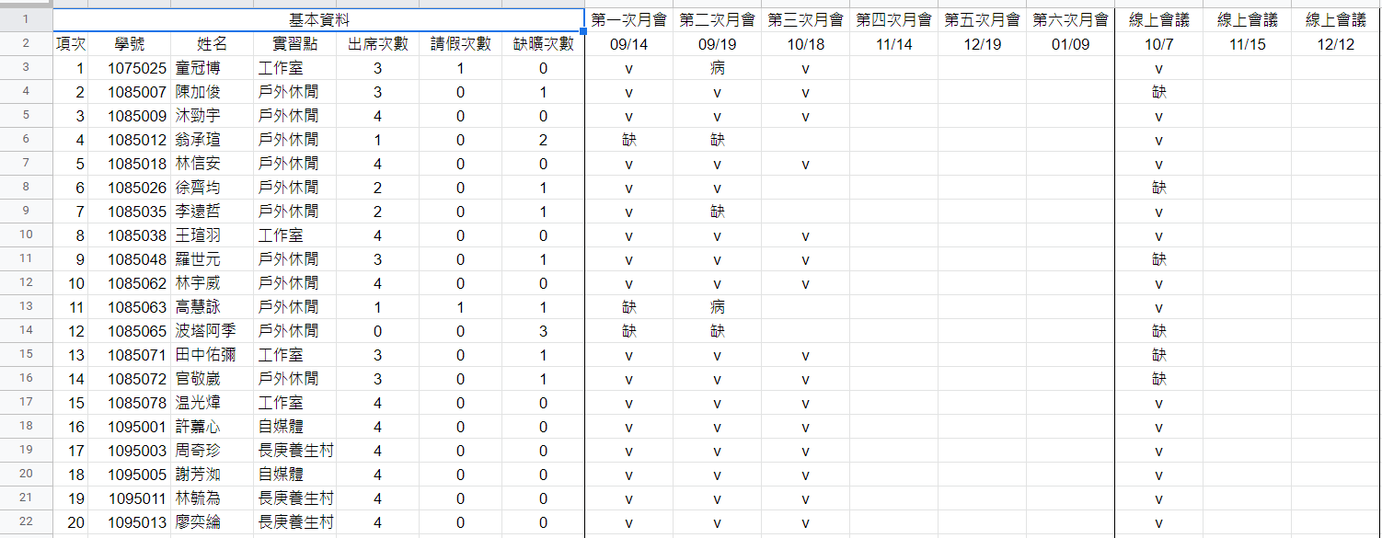
出席表

Slide 5
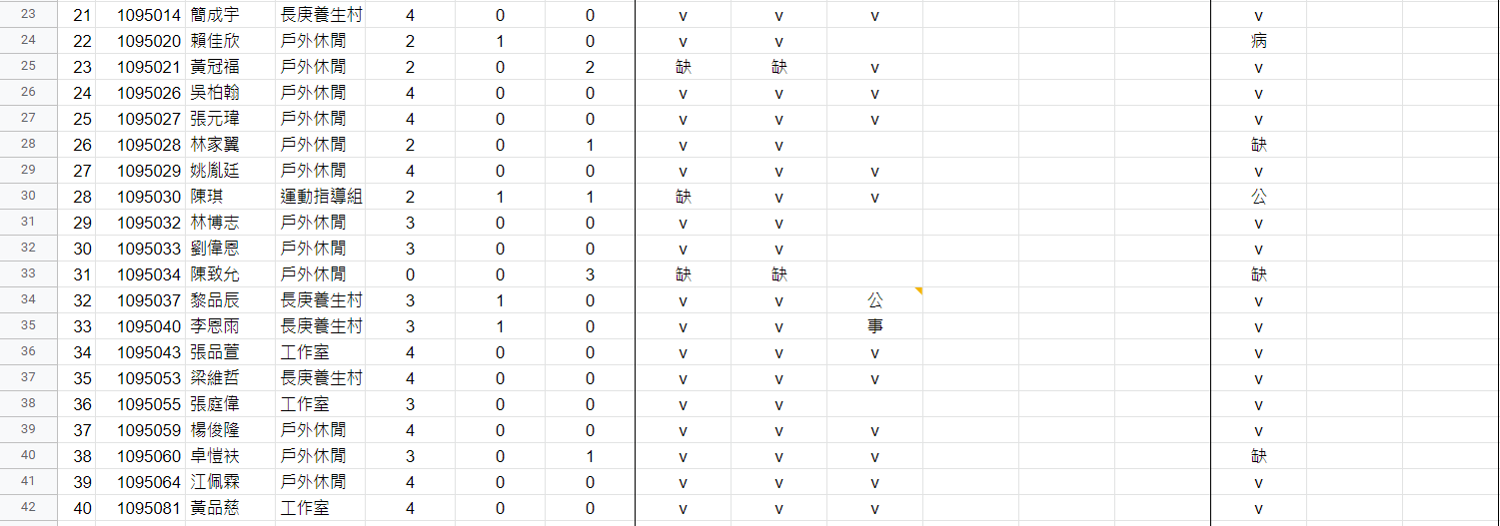

Slide 6
行政組
開會時間
月會:12/19(一)、1/9(一)
線上會議:12/12(一)

Slide 7
週誌
週誌繳交時間
12/15(四)10~14週
1/5(四)15~17週

Slide 8
資訊組
解決網站首頁亂序的問題
新增111學年度第一學期
新進成員自我介紹更新完成

Slide 9
工作室網站

Slide 10
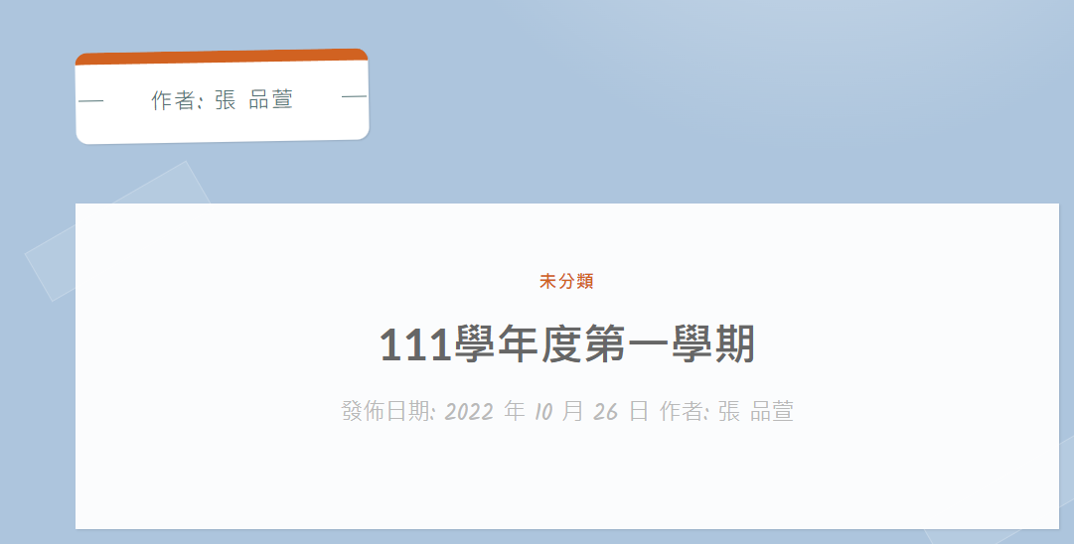
工作室網站

Slide 11
資訊組工作目標
整理休閒實習點各組110-2學期的實習成果及內容，並更新至休閒網站上
更新休閒網站內容（月會簡報、照片）
發布各工作坊的相關活動資訊

Slide 12
各組實習近況回報與討論
討論下月目標
新增工作事項

Slide 13
謝謝大家

